Slide 1
Divu atribūtu testi
Histogrammas
Notes:
1

Slide 2
Title
Izlase ar datu pārīšiem: parametriskā analīze (tests aplūko parametru starpības)
Izlase ar datu pārīšiem: neparametriskā analīze (tests ignorē parametru vērtības, bet saskaita, cik no vērtībām ir lielākas)
Nejauši eksperimenti un to analīze
Notes:
Aktivitāte: Dota histogramma (ar nevienāda garuma intervāliem), iezīmēt tanī ar dzeltenu krāsu noteiktu percentīli – izdarot pieņēmumu par vienmērīgu sadalījumu intervālā.

Slide 3
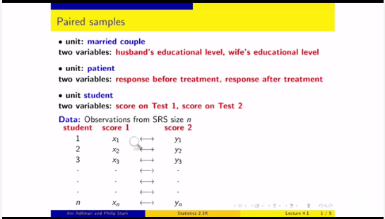

Slide 4
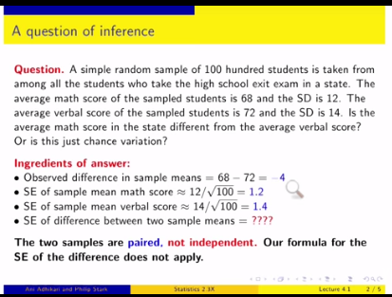

Slide 5
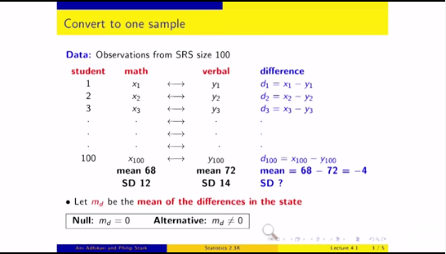

Slide 6
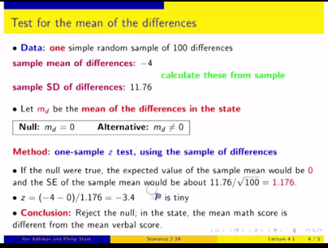

Slide 7
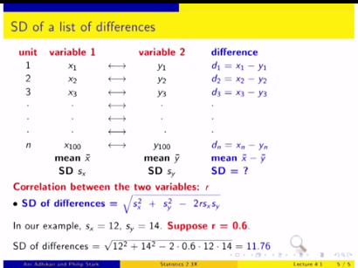

Slide 8
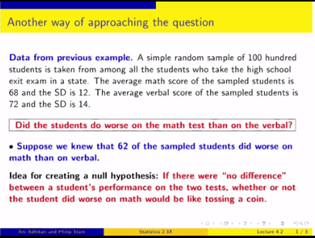

Slide 9
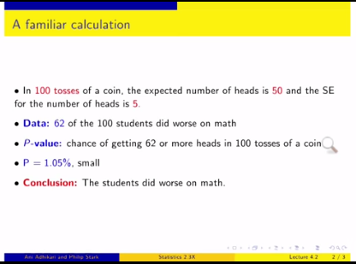

Slide 10
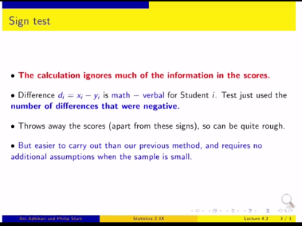

Slide 11
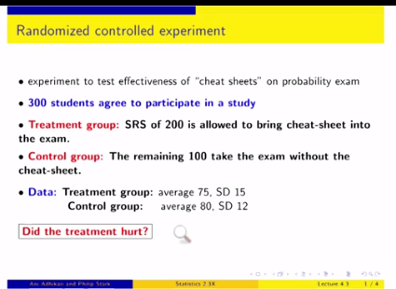

Slide 12
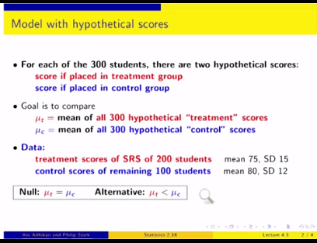

Slide 13
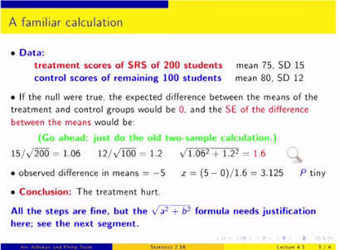

Slide 14
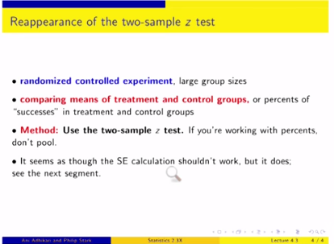
Notes:
Atgriešanās pie 1 parametra z-testa.
Don’t pool -??

Slide 15
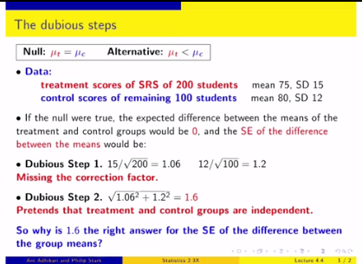

Slide 16
